Slide 1

GUIDA PER LE FAMIGLIE ALLA PRENOTAZIONE DEI COLLOQUI
Procedura per prenotare un colloquio con i docenti, da svolgere in modalità telematica.

Slide 2
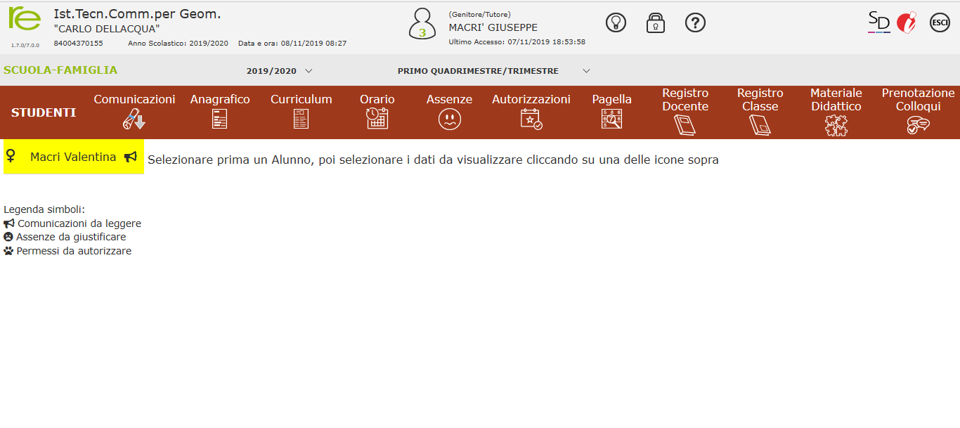
PRENOTAZIONE COLLOQUI
Dopo aver eseguito l’accesso al Registro elettronico, posizionarsi su:
alunno
Cliccare sulla Funzione «Prenotazione Colloqui»

Slide 3
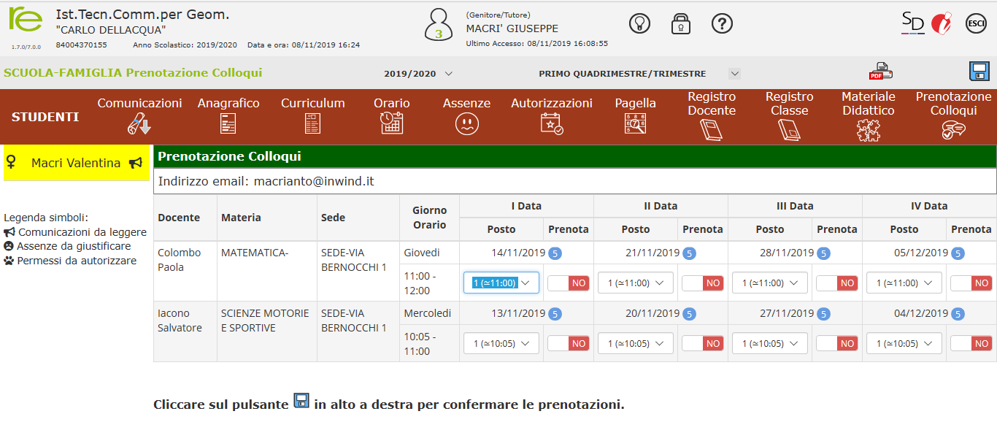
PRENOTAZIONE COLLOQUI
Nella schermata compaiono gli insegnanti della classe e le prime quattro date in cui è possibile prenotare un colloquio
alunno
Nome docente
Nome docente
Cliccare sulla scheda «Periodi Ricevimento» per accedere alla gestione dei periodi
Nella nuova schermata, cliccare sulla scheda:

Slide 4
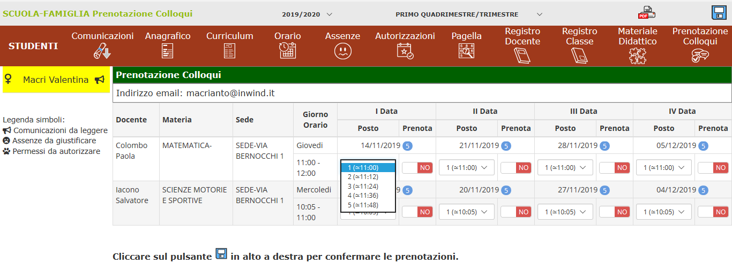
PRENOTAZIONE COLLOQUI
Cliccando sulla freccia relativa ad una data compaiono i posti disponibili con associato ordine ed orario di prenotazione
Nome docente
Nome docente
Una volta effettuata la prenotazione il genitore riceverà un’email di conferma al proprio indirizzo di posta elettronica, ossia l’indirizzo comunicato e registrato presso la Segreteria Scolastica.

Slide 5
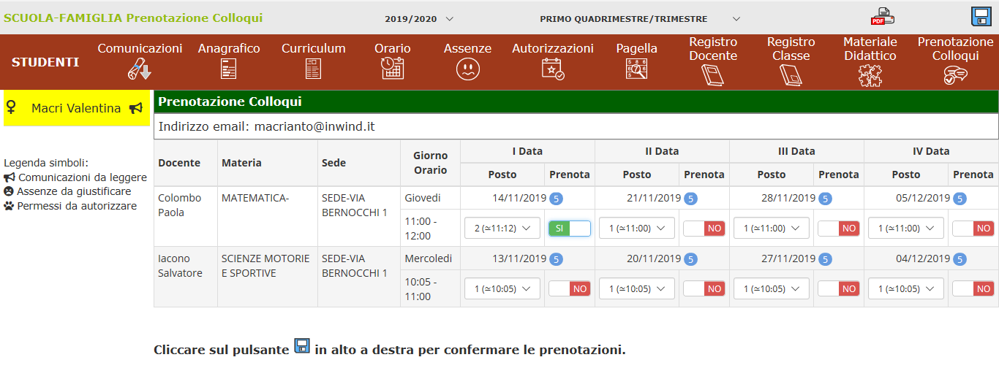
PRENOTAZIONE COLLOQUI
Dopo aver scelto la fascia oraria disponibile che si desidera prenotare, spuntare il tasto SI nella colonna PRENOTA (diventa di colore verde)
Nome docente
Nome docente
Ripetere la procedura per ogni insegnante presente nell’elenco, ricordandosi di salvare
prima di uscire dall’applicazione.

Slide 6
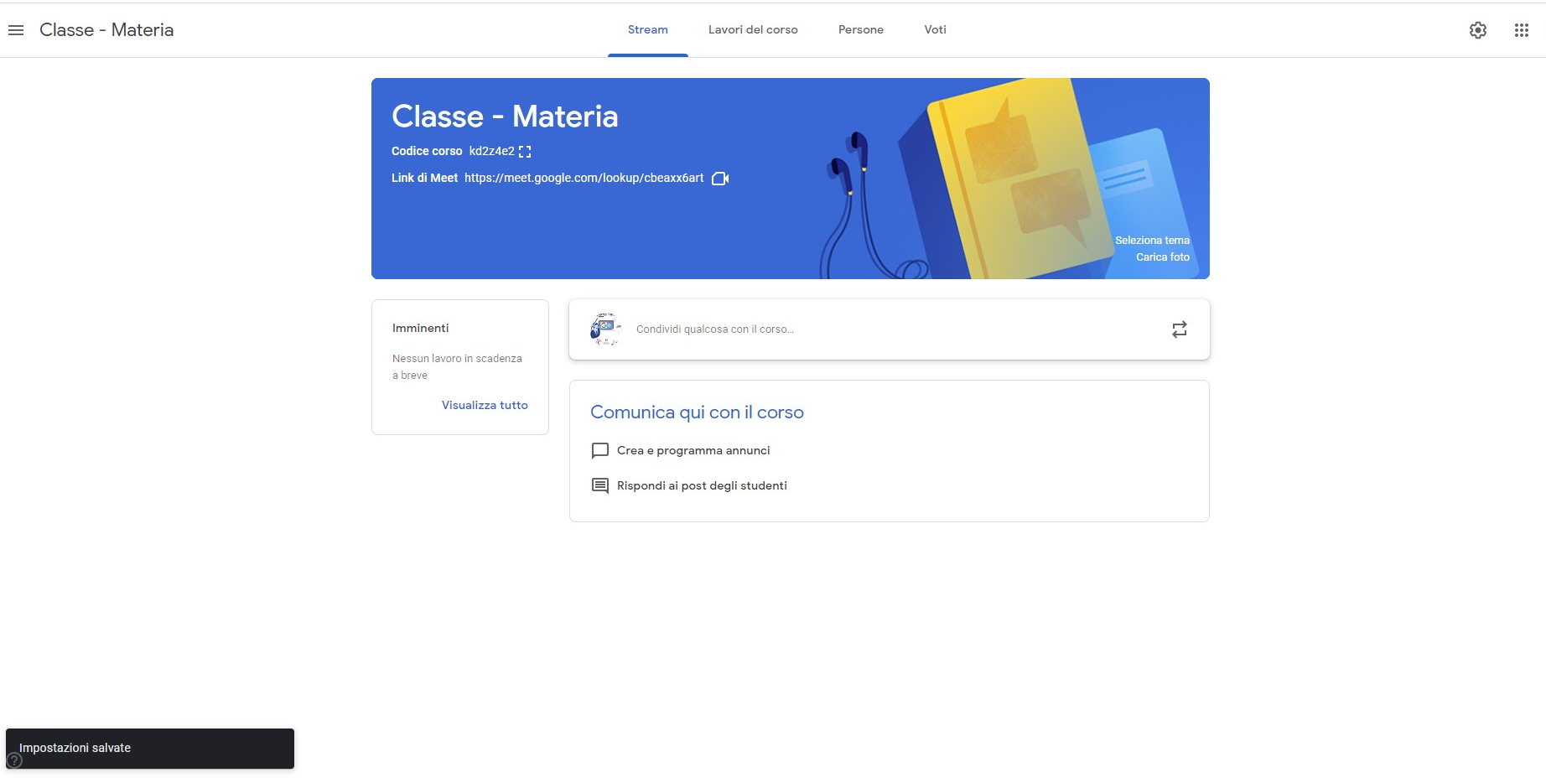
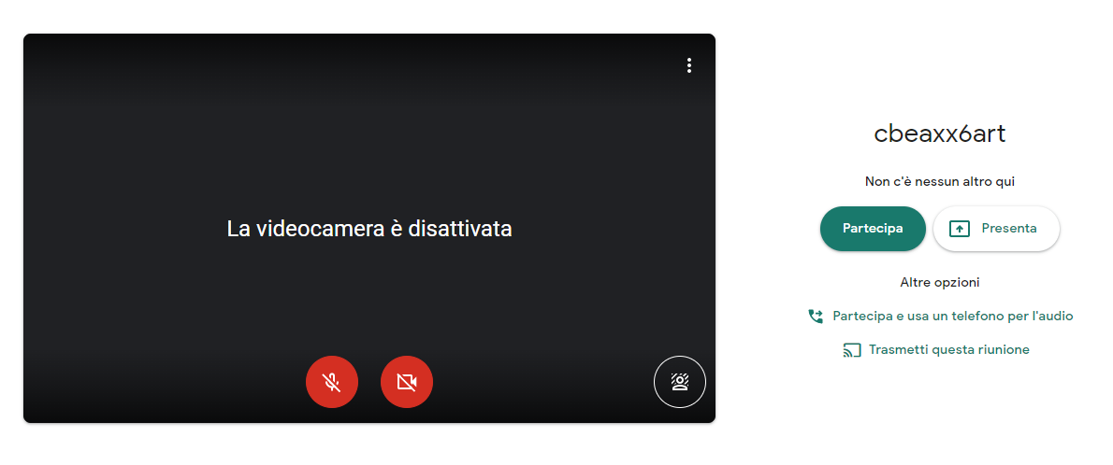
GESTIONE COLLOQUI
Per il collegamento in videoconferenza, nella data e orario prenotato, i genitori accederanno, con estrema puntualità, tramite il link di Meet della classe virtuale del docente, utilizzando l’account del proprio/a figlio/a
Accedere al colloquio con il docente cliccando su Partecipa

Slide 7


